Slide 1
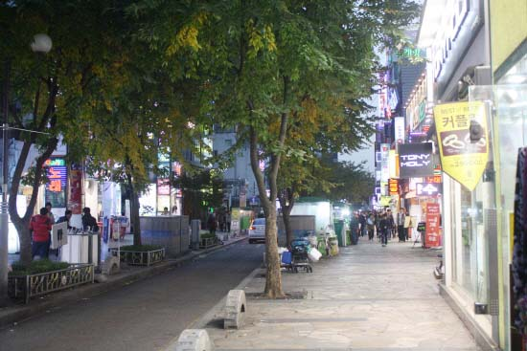
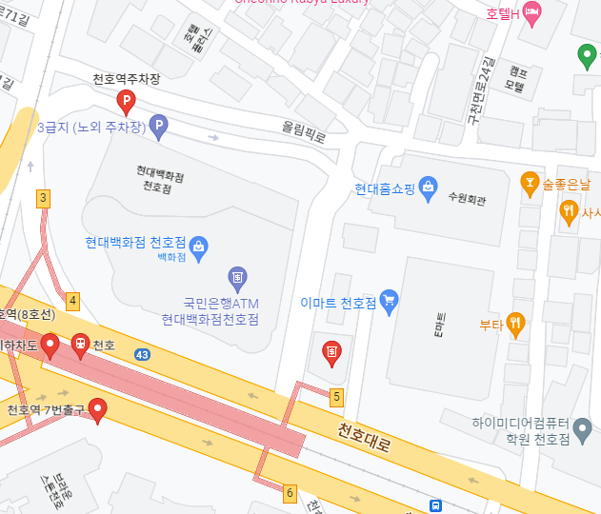


Slide 2
경로 이탈하셨습니다

Slide 3
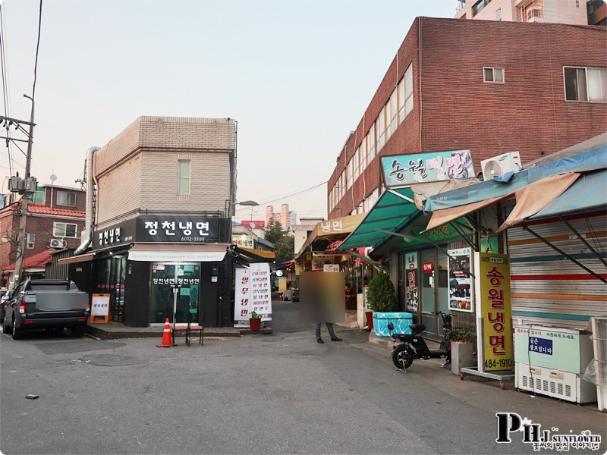
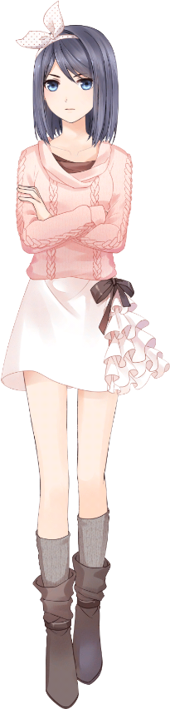

Slide 4
오늘 밥 먹었어?

Slide 5
응
아니
오늘 밥 먹었어?

Slide 6
벚꽃 구경 가고 싶어..

Slide 7

너무 좋아!!

Slide 9

정천 냉면
서울특별시 강동구 천호동 400-3번지 1층

Slide 10

정천 냉면
서울특별시 강동구 천호동 400-3번지 1층

Slide 11

정천 냉면
물 냉면
비빔 냉면
만두
칼국수

Slide 12
정천 냉면
서울특별시 강동구 천호동 400-3번지 1층

Slide 13
X
정천 냉면
서울특별시 강동구 천호동 400-3번지 1층
save

